Slide 1
Платформа Microsoft .NET та мова програмування C#

Slide 2
Основні технології платформи .Net
Windows Forms
WPF
ASP.NET
.NET MAUI
та інші

Slide 3
Роль платформи .NET та її основні риси

Slide 4
Підтримка кількох мов.
Основою платформи є загальномовне середовище виконання Common Language Runtime (CLR)
Завдяки чому .NET при компіляції кода будь-якою з цих мов компілюється у сборку загальною мовою CIL (Common Intermediate Language) - свого роду асемблер платформи .NET.
Тому за певних умов ми можемо зробити окремі модулі однієї програми окремими мовами.

Slide 5
Кросплатформність.
.NET є платформою, що переноситься (з деякими обмеженнями).
Наприклад, остання версія платформи на даний момент – .NET 8 підтримується на більшості сучасних ОС Windows, MacOS, Linux.
Використовуючи різні технології на платформі .NET, можна розробляти програми на мові C# для різних платформ - Windows, MacOS, Linux, Android, iOS, Tizen.

Slide 6
Потужна бібліотека класів.
.NET представляє єдину всім підтримуваних мов бібліотеку класів.
І який би додаток ми не збиралися писати на C# - текстовий редактор, чат або складний веб-сайт - так чи інакше ми використовуємо бібліотеку класів .NET.

Slide 7
Різноманітність технологій.
Загальномовне середовище виконання CLR та базова бібліотека класів є основою цілого стеку технологій, які розробники можуть задіяти при побудові тих чи інших додатків.
Наприклад, для роботи з базами даних у цьому стеку технологій призначено технологію ADO.NET та Entity Framework Core.
Для побудови графічних додатків з багатим насиченим інтерфейсом – технологія WPF та WinUI, для створення більш простих графічних додатків – Windows Forms.
Для розробки кросплатформових мобільних та десктопних програм - Xamarin/MAUI.
Для створення веб-сайтів та веб-додатків - ASP.NET і т.д.
До цього варто додати Blazor - фреймворк, що розвивається і набирає популяність, який працює поверх .NET і який дозволяє створювати веб-додатки як на стороні сервера, так і на стороні клієнта.

Slide 8
Продуктивність.
Згідно з рядом тестів веб-програми на .NET у ряді категорій сильно випереджають веб-програми, побудовані за допомогою інших технологій.
Програми на .NET у принципі відрізняються високою продуктивністю.

Slide 9
Також слід відзначити таку особливість мови C# і фреймворку .NET, як автоматичне складання сміття.
А це означає, що нам здебільшого не доведеться, на відміну від С++, дбати про звільнення пам'яті.
Вищезгадане загальномовне середовище CLR сама викличе збирач сміття та очистить пам'ять.

Slide 10
.NET Framework та .NET 8
Варто зазначити, що .NET тривалий час розвивався переважно як платформа для Windows під назвою .NET Framework.
У 2019 році вийшла остання версія цієї платформи - .NET Framework 4.8.
Вона більше не розвивається.

Slide 11
З 2014 року Microsoft став розвивати альтернативну платформу - .NET Core, яка вже призначалася для різних платформ і повинна була увібрати в себе всі можливості застарілого .NET Framework і додати нову функціональність.
Потім Microsoft послідовно випустив ряд версій цієї платформи: .NET Core 1, .NET Core 2, .NET Core 3, .NET 5.
І поточною версією є платформа .NET 8.
Тому слід розрізняти .NET Framework який переважно для Windows, і кроссплатформенний .NET 8.
Актуально на зараз: C# 12 у зв'язці з .NET 8.

Slide 12
Керований та некерований код
Нерідко програму, створену на C#, називають керованим кодом (managed code).
Що це означає? А це означає, що ця програма створена на основі платформи .NET і тому управляється загальномовним середовищем CLR, яке завантажує програму і при необхідності очищує пам'ять.
Але є також програми, наприклад, створені мовою С++, які компілюються над загальну мову CIL, як C#, VB.NET чи F#, а звичайний машинний код.
У цьому випадку .NET не керує програмою.
У той же час платформа .NET надає можливості для взаємодії з некерованим кодом.

Slide 13
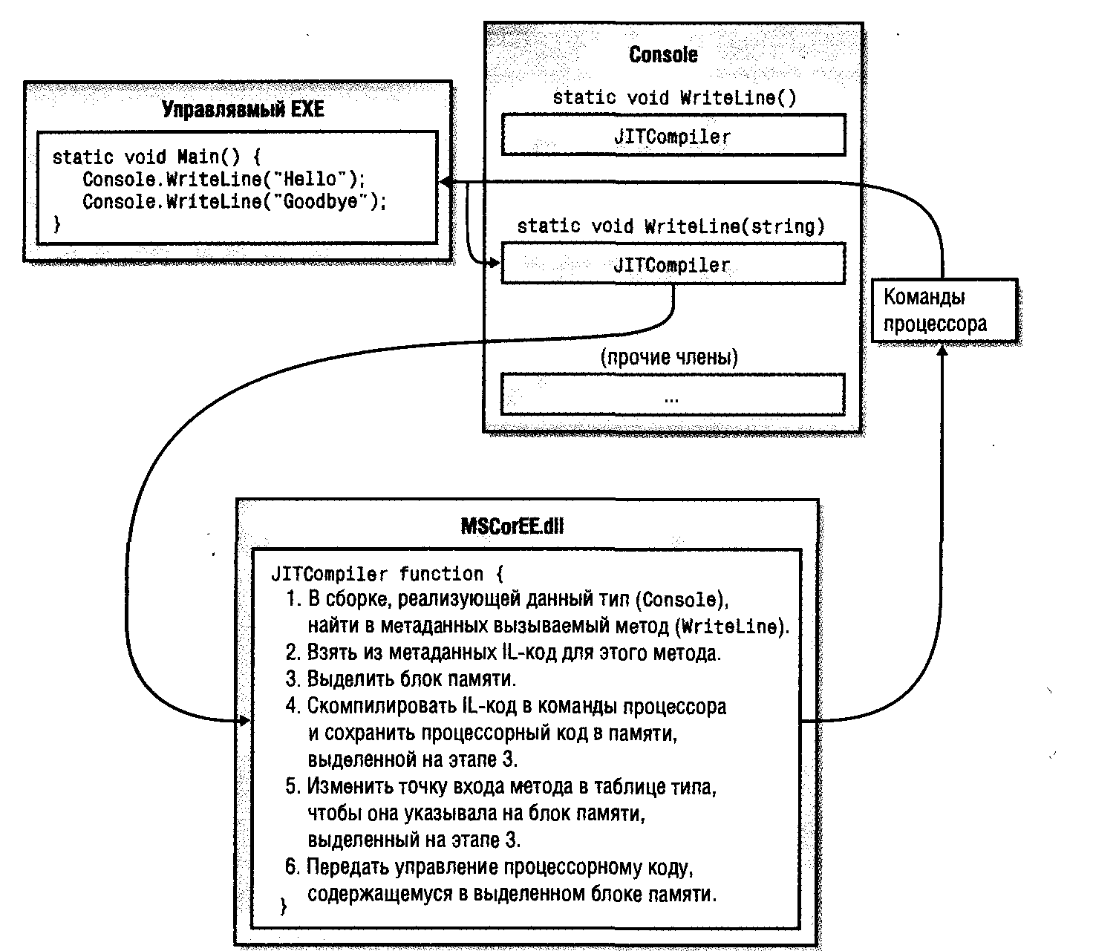
JIT-компіляція
Код на C# компілюється в додатки або сборки з розширеннями exe або dll мовою CIL.
Далі при запуску на виконання подібної програми відбувається JIT-компіляція (Just-In-Time) у машинний код, який потім виконується.
При цьому, оскільки наша програма може бути великою і містити купу інструкцій, в даний момент компілюватиметься лише та частина програми, до якої безпосередньо йде звернення.
Якщо ми звернемося до іншої частини коду, то вона буде скомпільована з CIL до машинного коду.
При цьому вже скомпільована частина програми зберігається до завершення роботи програми.
У результаті це підвищує продуктивність.

Slide 14
Компоненти Microsoft.NET
Common Language Runtime (CLR) - загальномовне середовище виконання
Framework Class Library (FCL) - бібліотека класів .NET Framework
Common Type System (CTS) – стандартна система типів
Common Language Specification (CLS) – загальна специфікація мови

Slide 15
Common Language Runtime
Віртуальне програмне середовище (віртуальна машина) для виконання програм .NET
Віртуальна машина CLR забезпечує ефективне та контрольоване виконання коду додатків .NET
CLR фізично має вигляд бібліотеки mscoree.dll (Common Object Runtime Execution Engine)
CLR підтримує два різновиди типів:
посилання (reference types)
значущі (value types).

Slide 16
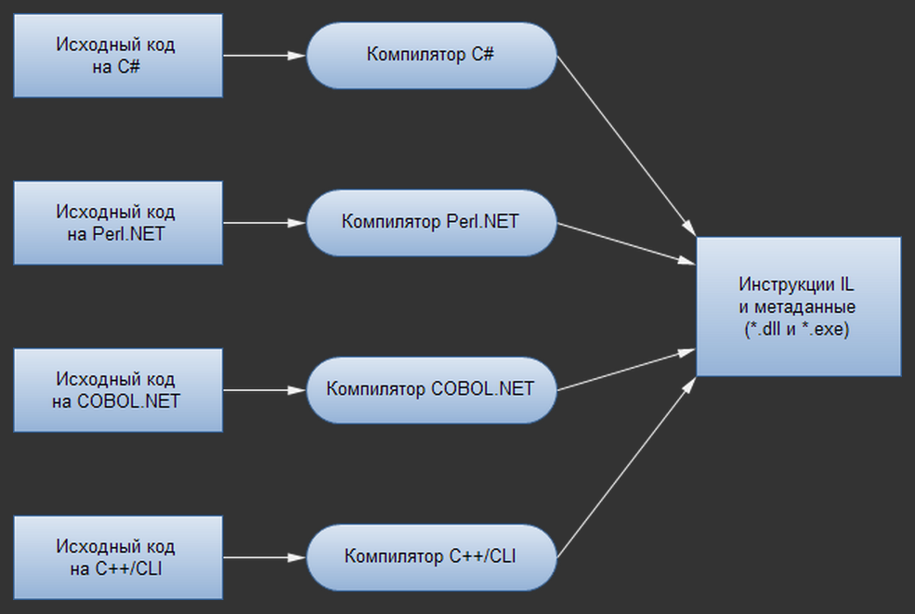
Assembly (сборка .NET)
Iсходний код програми, написаний будь-якою мовою програмування для .NET, перекладається компілятором у виконуваний файл, який називається сборкой (.exe або .dll)

Slide 17
Складові частини сборки
Код, написаний проміжною мовою CIL (Common Intermediate Language)
Метадані
Маніфест

Slide 18
Common Intermediate Language
CIL - «високорівневий асемблер» віртуальної машини .NET
CIL-код містить інструкції, незалежні від мови програмування, ні від ОС, ні від процесора.
Платформа .NET пропонує кероване середовище виконання додатків, в основі якого лежить віртуальний високорівневий процесор.
Віртуальний процесор виконує високорівневі інструкції мови CIL.
Наприклад, високорівнева інструкція створення об'єкта класу або інструкція виклику певного методу.

Slide 19
Метадані
Метадані – відомості про те, які об'єкти, типи даних, класи, методи, властивості використовуються у сборцi.
Вони дозволяють організувати міжмовну взаємодію, забезпечують безпеку та полегшують розгортання додатків.

Slide 20
Маніфест
Маніфест – це відомості про саму збірку (номер версії складання, мовні налаштування, список інших зовнішніх складання, необхідних для нормальної роботи програми і т.д.)
При виконанні сборки (.exe) віртуальна машина CLR використовує JIT-компілятор (Just-In-Time), який переводить файл, що виконується, мовою CIL у виконуваний машинно-залежний код.

Slide 21
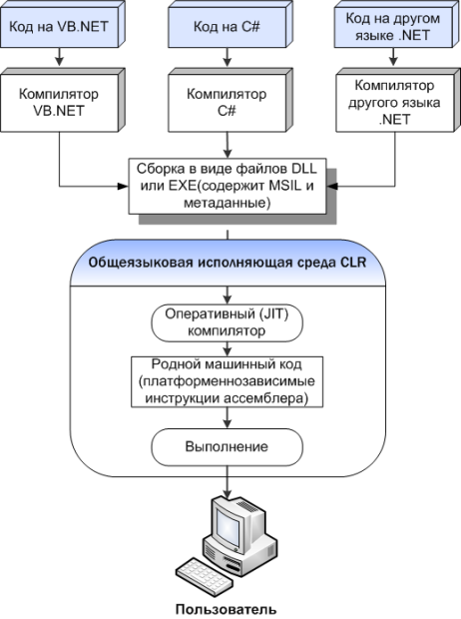
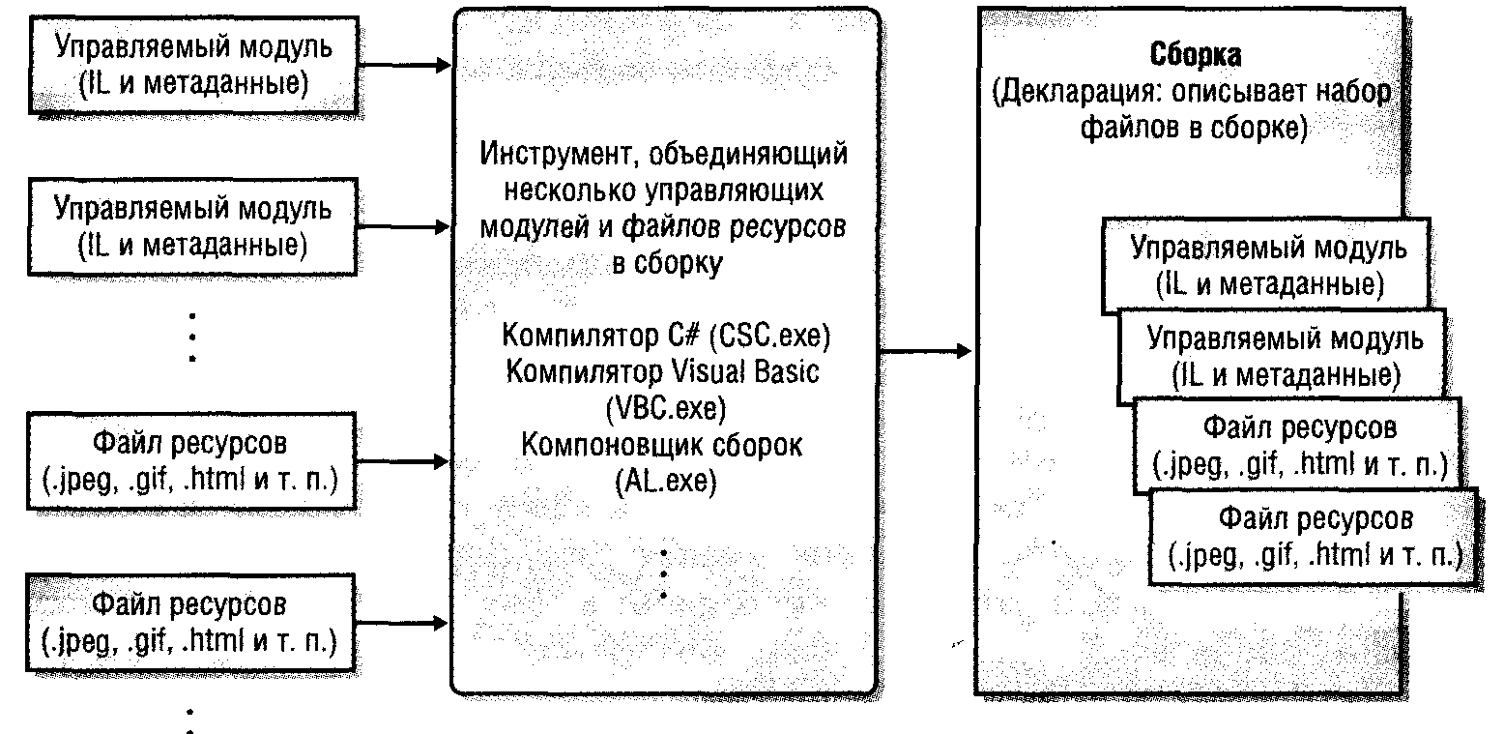
Схема компіляції програми у .NET

Slide 22
Важливо розуміти, що збірка транслюється не повністю, а частинами при необхідності.
Вже відкомпільовані частини програми зберігаються в кеші для подальшого використання.
Неподільна одиниця компіляції – функція.

Slide 23
Керований (безпечний) код
Керований (безпечний) код – це код, який виконується під керуванням загальномовного середовища CLR.
Зокрема, середовище CLR розподіляє і очищує пам'ять, стежить за тим, щоб виконувались лише дозволені операції, виконує обробку помилок, що виникають і т.д.
Таким чином, будь-яка програма, написана під .NET - це і є керований код.

Slide 24
Некерований (небезпечний код)
Некерований (небезпечний код) – це програма, написана не для платформи .NET
Наприклад, програма на С++ з використанням WinAPI.
Платформа .NET надає можливості для взаємодії з некерованим кодом.

Slide 25
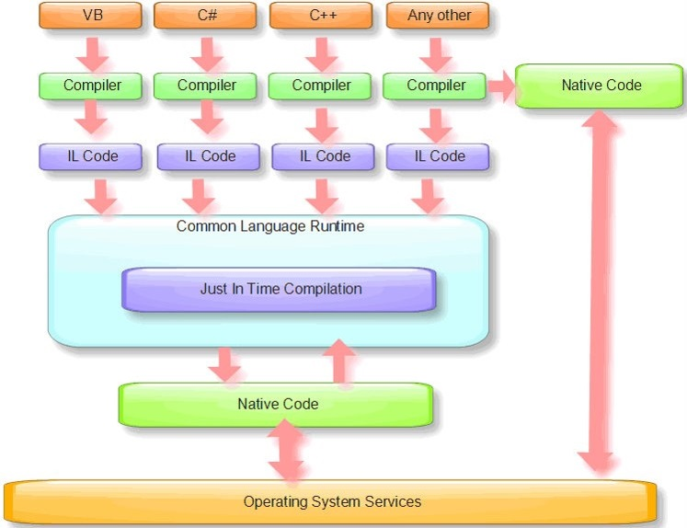
Керований та некерований код

Slide 26
Таким чином, середовище CLR виконує керований код, оперуючи високорівневими сутностями (об'єктами).
У цьому полягає ідея високорівневого віртуального процесора.
У той же час, середовище виконання некерованого коду виконує низькорівневі інструкції процедурного коду.
Це головна відмінність середовища виконання CLR від середовища виконання некерованого коду.
У кожній конкретній збірці може міститися будь-яка кількість типів, що відрізняються.
У світі .NET "тип" є загальним терміном, який застосовується для позначення будь-якого елемента з множини (клас, інтерфейс, структура, перерахування, делегат)

Slide 27
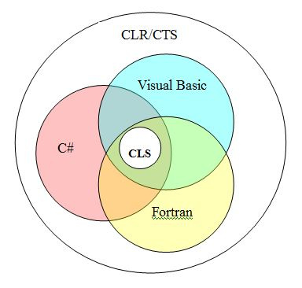
CTS - загальна система типів
CTS (загальна система типів) - описує всі типи та програмні конструкції, які підтримуються CLR і доступні в CIL.
Всі мови, орієнтовані на середу .NET, генерують скомпільований код, який базується на CTS.
CTS забезпечує строгу типізацію даних для міжмовної взаємодії.
Наприклад, Integer у VB.NET, int у C# - безпечні типи відображаються на System.Int32, а char* - небезпечний тип

Slide 28
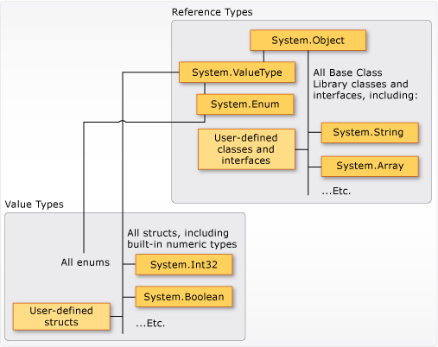
CTS - загальна система типів

Slide 29
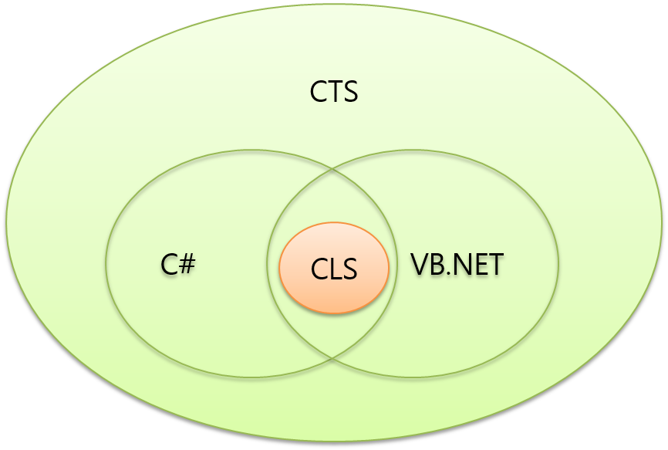
CLS як підмножина CTS
Важливо розуміти, що конкретна мова, сумісна з .NET, може і не підтримувати всі можливості, визначені CTS.
Тому важливо визначити такий набір типів та програмних конструкцій, з яким гарантовано зможуть працювати будь-які .NET-сумісні мови.
Такий набір є загальномовною специфікацією CLS (Common Language Specification)
CLS визначають підмножину загальних типів та програмних конструкцій, зрозумілих усім мовам програмування, сумісним із .NET.
CLS – це набір мінімальних можливостей, які мають реалізувати виробники компіляторів, щоб їх продукти працювали у CLR
CLS визначається бібліотекою базових класів (BCL), доступною для всіх мов програмування .NET

Slide 30
Framework Class Library (Base Class Library)
Framework Class Library (Base Class Library) — стандартна бібліотека класів платформи .NET, яка надає різноманітний набір сервісів.
BCL, по суті, є API платформи .NET

Slide 31
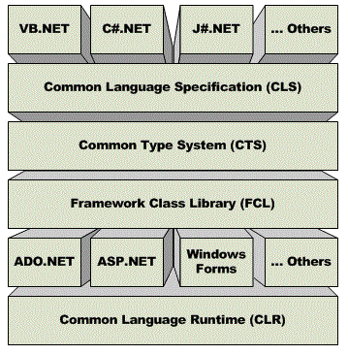
CLR, CTS, CLS и FCL
Вся бібліотека базових класів поділена на ряд окремих збірок, головною серед яких є збірка mscorlib.dll
Ця збірка містить велику кількість базових типів, що охоплюють широкий спектр типових завдань програмування.

Slide 32
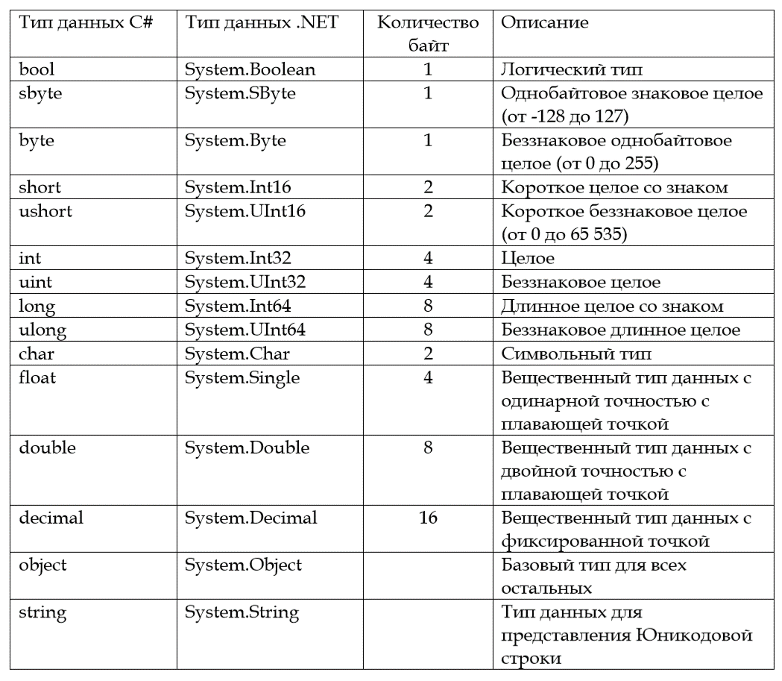
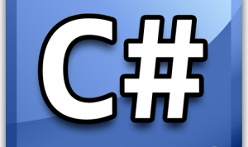
Об'єктно-орієнтована мова розробки програм для платформи Microsoft .NET

Slide 33
Типи даних С#
C# є строго типізованою мовою.
Усі типи визначені у FCL
Усі типи похідні від System.Object
Усі базові типи даних є структурами чи класами, визначеними у FCL у просторі імен System.
У мові C# для базового типу визначені ключові слова.

